Slide 1

진척도

Slide 2

01
계 획
02
진 척 도
03
이 슈 일 지
04
Q & A

Slide 3

계획, 진척도

Slide 4

진 척 도
도
적외선
적외선
조

Slide 5
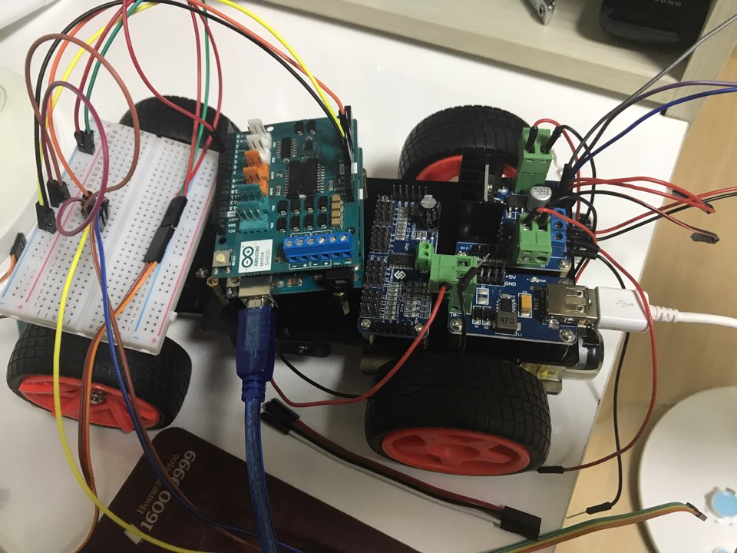
진 척 도

Slide 6
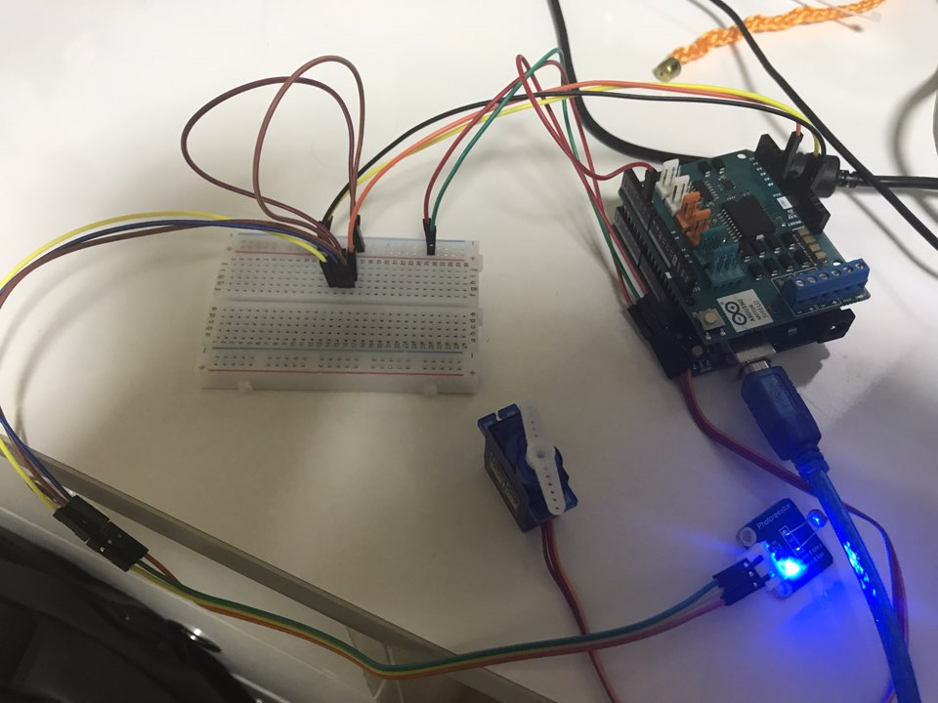
진 척 도

Slide 7
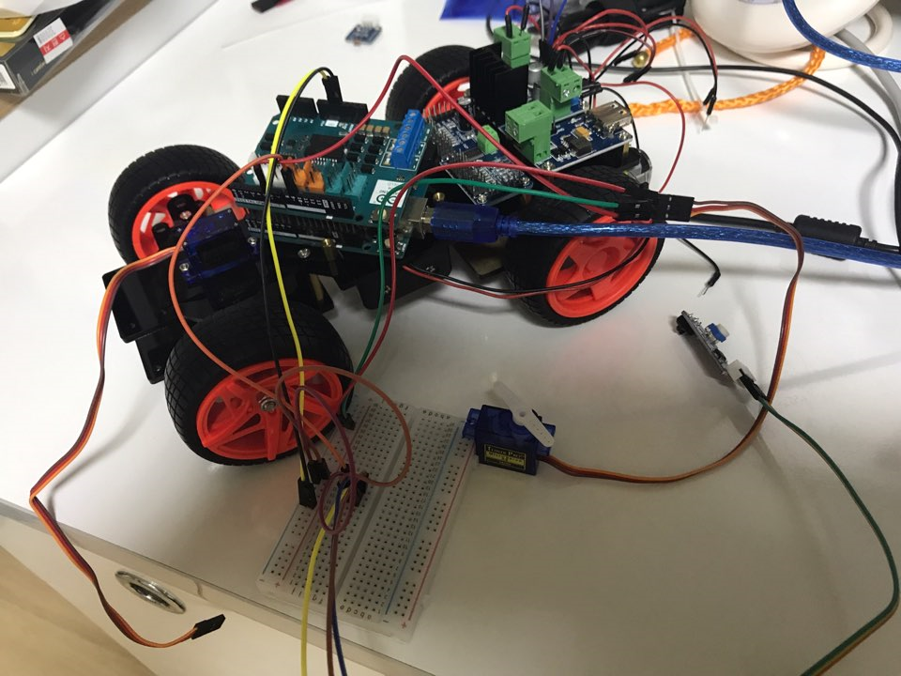
진 척 도

Slide 8
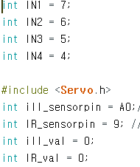
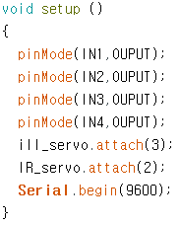
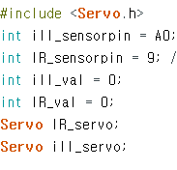
진 척 도

Slide 9
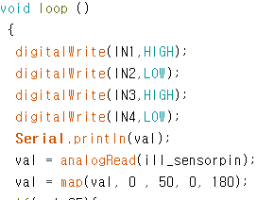
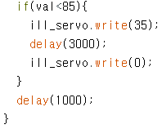
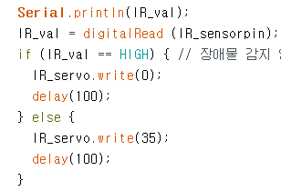
진 척 도

Slide 10
오 류

Slide 11
이슈
문제 :
재 조립을 해도 서보 모터가 돌아갈 기미를 안보임.

Slide 12
Q & A

Slide 13
감사합니다

